Slide 1



Shine YOUR LIGHT
Vòng sơ kết: 10.4.2021
Vòng chung kết: 24.4.2021
Một chuyến nghỉ dưỡng tại Pilgrimage Village
Giải nhất

Slide 2

COMING SOON
Shine YOUR LIGHT
VÒNG SƠ KHẢO
Thời gian: 15h Ngày 17/04/2021
Các bé học tại MN Safari Kid
và MN Mặt Trời Nhỏ
Thời gian đăng kí đến hết ngày
9.4.2021
Địa điểm tổ chức
MN Safari Kid
Số 10 Lê Quang Đạo
GIẢI NHẤT: MỘT CHUYẾN NGHỈ DƯỠNG GIA ĐÌNH
TẠI PILGRIMAGE VILLAGE

Slide 3



PHIẾU ĐĂNG KÍ THAM GIA CHƯƠNG TRÌNH
“SHine YOUR LIGHT” MÙA 1
Họ và tên bé:……..………………………………...................................………Tên thường gọi:……..…………….…..………………
Sinh ngày:……………………………………………………………………………………………………………………………………………………
Họ tên phụ huynh:……………………………………..…………………………………Số điện thoại:……………………….......…....…
Năng khiếu dự thi:…………………………………………………………………………..………………………………………………………….
Tên tiết mục:…………………………………………………..…………………………………..……………………………………………………….
Giới thiệu về bé (sở thích, tính cách, tài năng, mơ ước…): …………….………………………………………….…………
………………………………….…………………………………………………………………………………………………………………….……………
………………………………….…………………………………………………………………………………………………………………….……………
Chữ kí phụ huynh
PHIẾU ĐĂNG KÍ THAM GIA CHƯƠNG TRÌNH
SHINE YOUR LIGHT
Họ và tên bé:……..………………………………...................................………Tên thường gọi:……..…………….…..………………
Sinh ngày:……………………………………………………………………………………………………………………………………………………
Họ tên phụ huynh:……………………………………..…………………………………Số điện thoại:……………………….......…....…
Năng khiếu dự thi:…………………………………………………………………………..………………………………………………………….
Tên tiết mục:…………………………………………………..…………………………………..……………………………………………………….
Giới thiệu về bé (sở thích, tính cách, tài năng, mơ ước…): …………….………………………………………….…………
………………………………….…………………………………………………………………………………………………………………….……………
………………………………….…………………………………………………………………………………………………………………….……………
Chữ kí phụ huynh

Slide 4


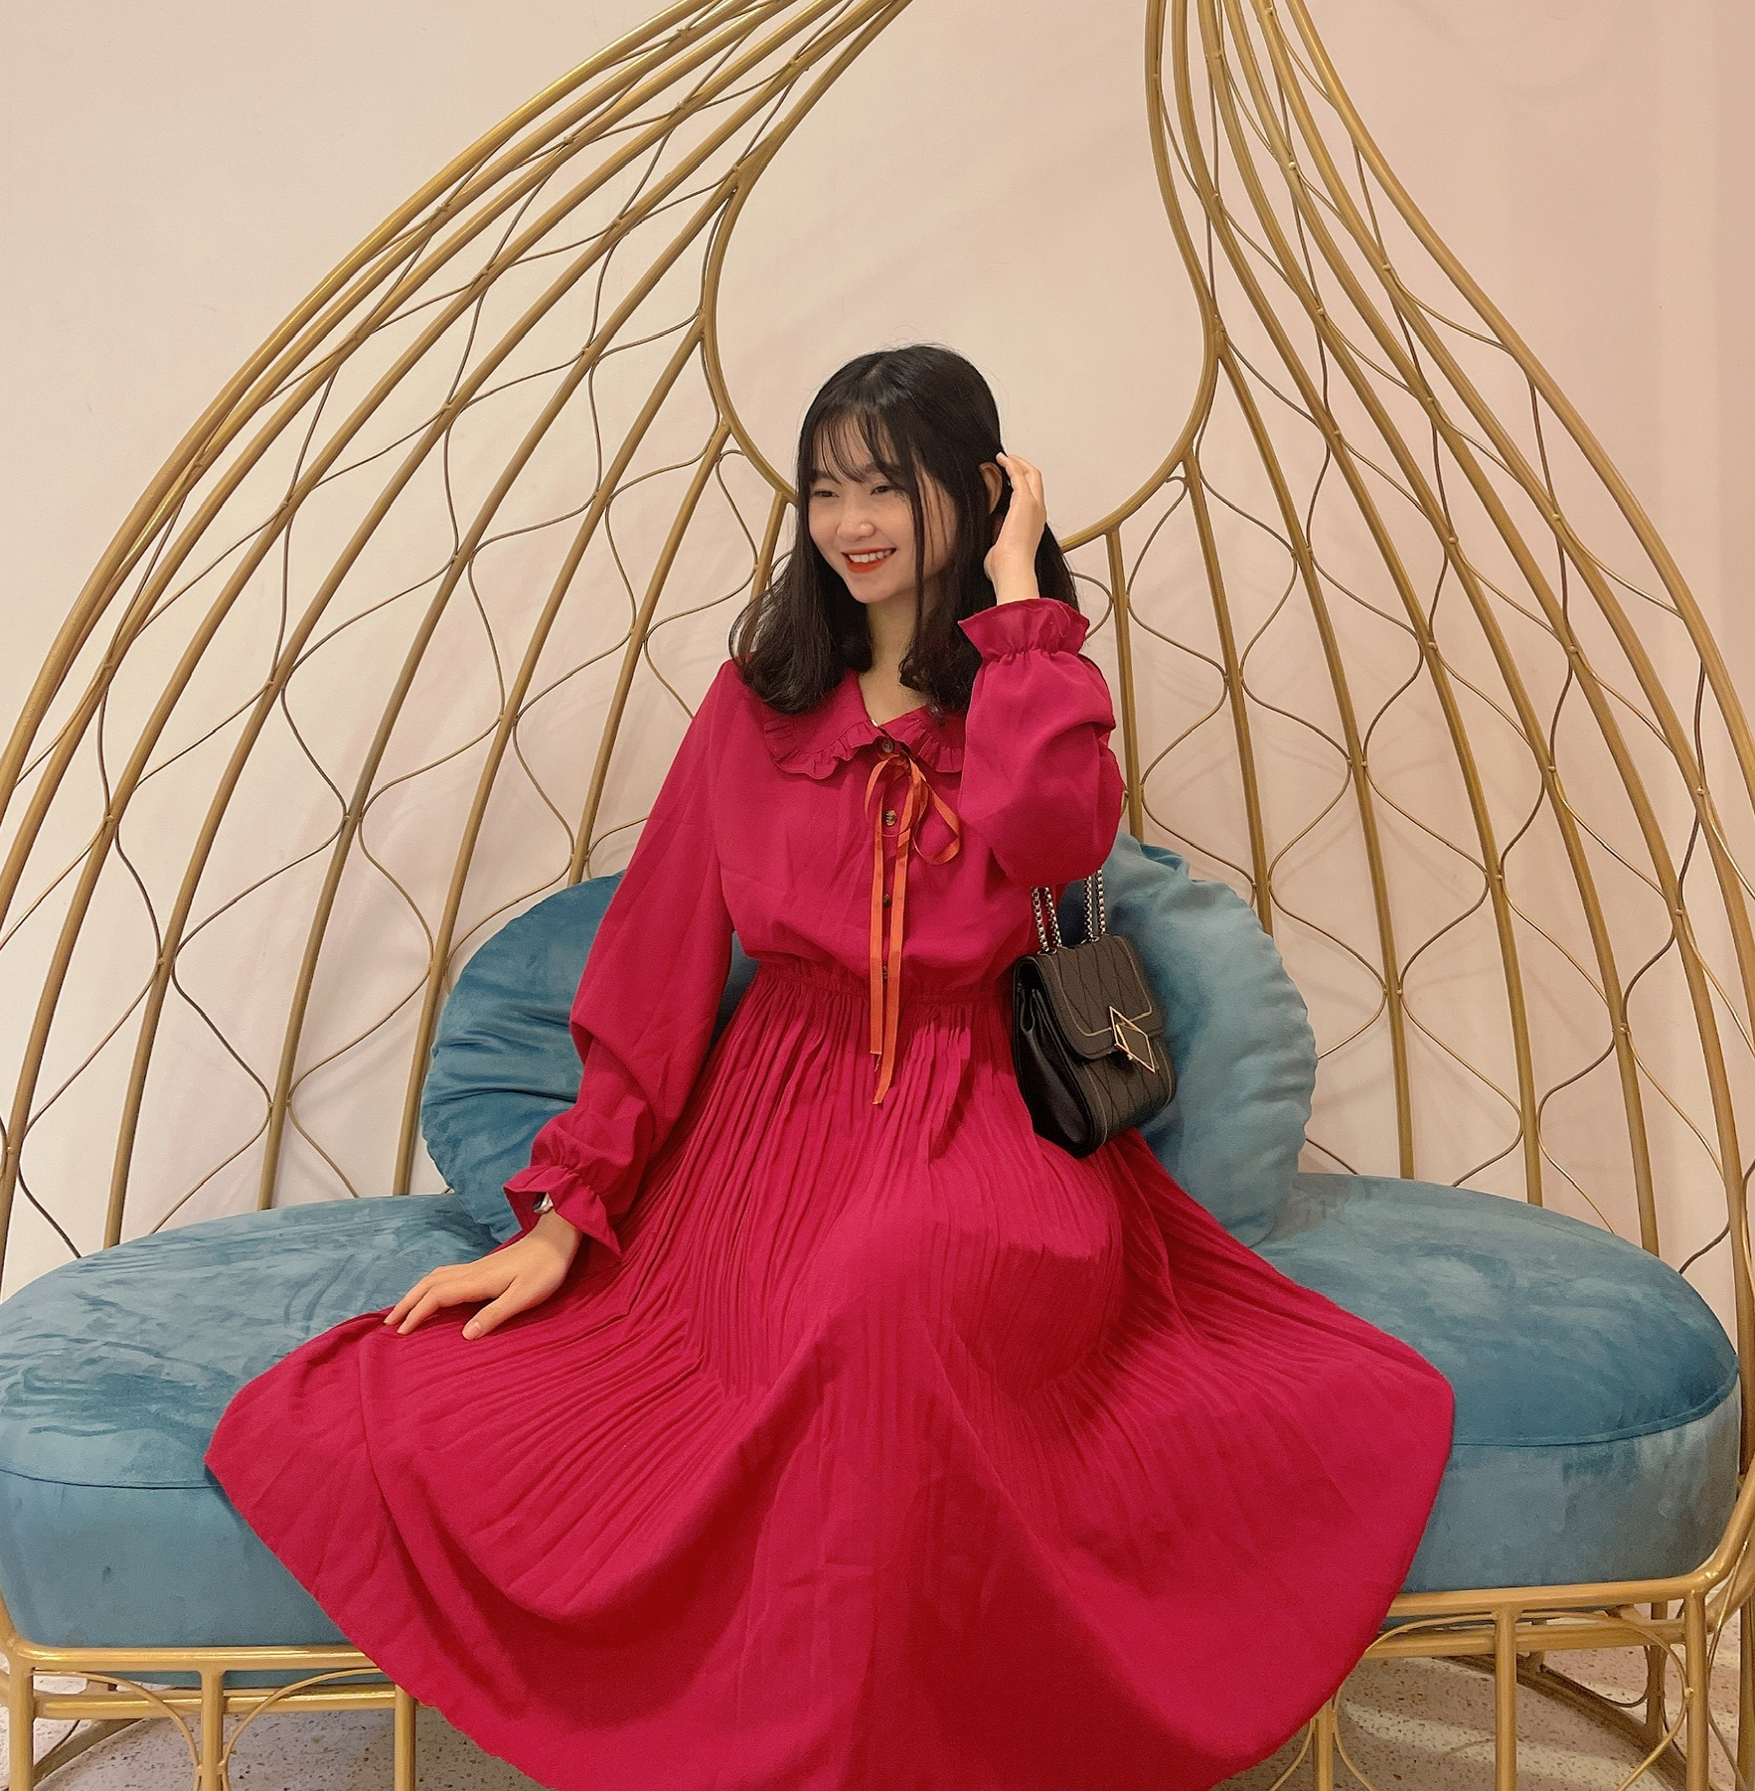
SHINE YOUR LIGHT
Thí sinh
Lê Quỳnh Phương
SBD
000
“MC Quốc Dân”
“Sống trong đời sống cần có một tấm lòng…”

